Slide 1
Identité Canadienne
Immigration

Slide 2
Les Premières nations et les Inuits
Il y a beaucoup de théories qui essaient d’expliquer l’origine des premiers habitants au Canada.
Selon un théorie reconnue, la migration des premiers humains en Amérique était environ 13 500 à 50 000 ans dans le passé...

Slide 3
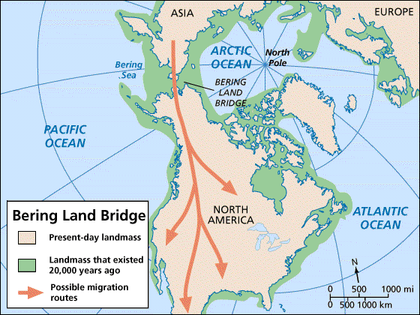
Les Premières nations et les Inuits
Ces premiers humains ont traversé une bande de terre entre le nord de l’Asie et le nord de l’Amerique et se sont établis partout sur la côte.

Slide 4
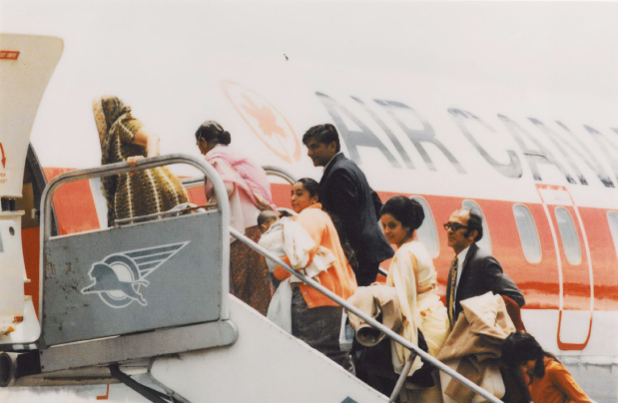
Pourquoi les gens se déplacent-ils?

Slide 5

Il y a beaucoup des raisons qui encouragent les gens à migrer.
Migrer: Se déplacer d’un endroit à un autre.

Slide 6
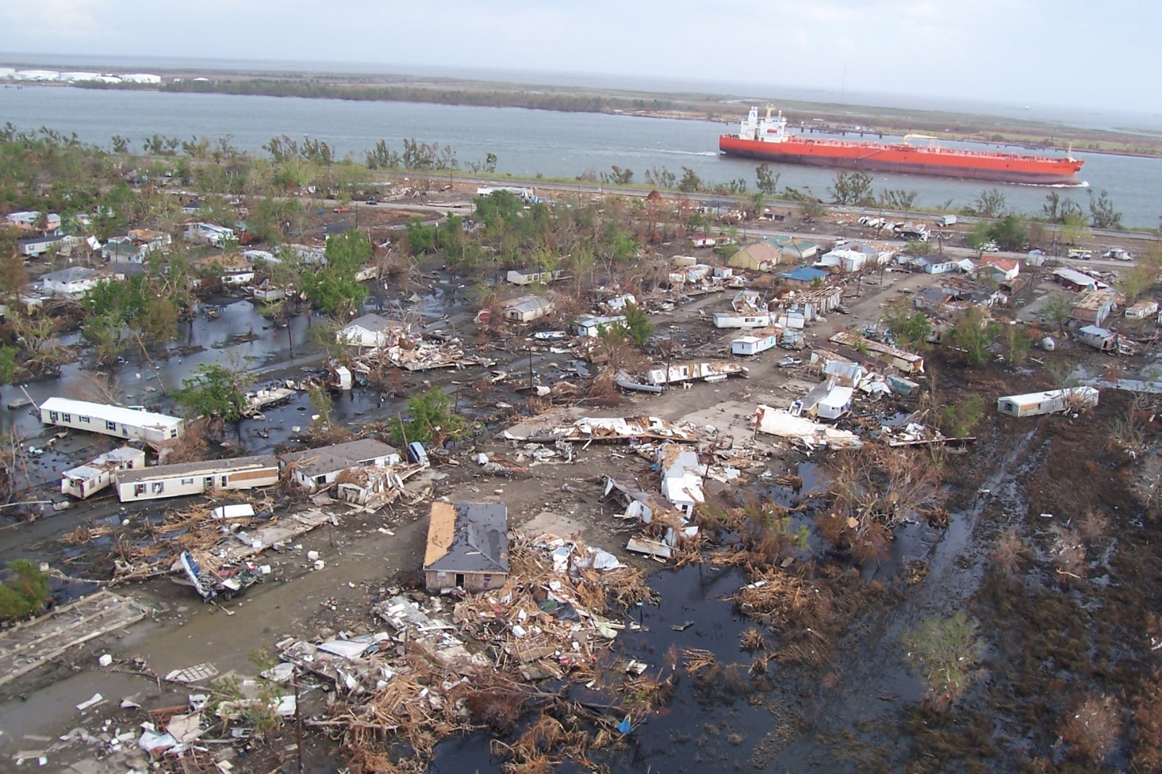
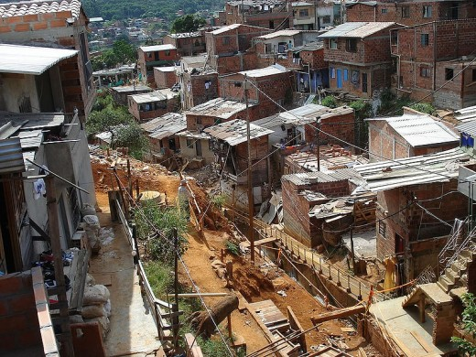
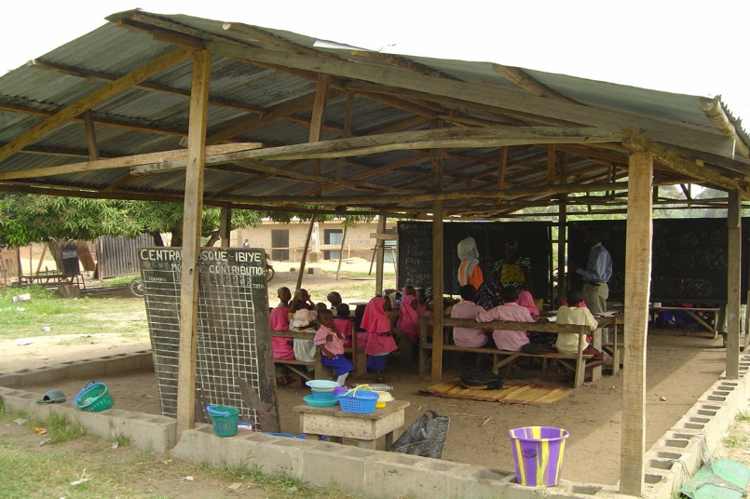
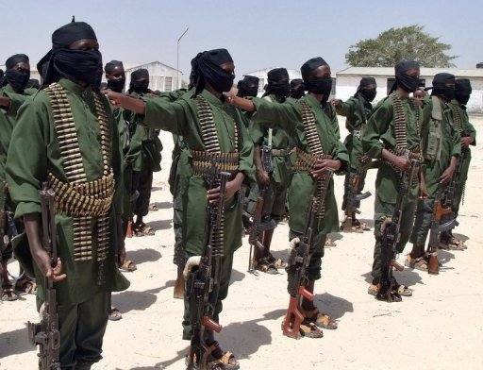

Les facteurs d’adversité: ce qui poussent les gens à quitter l’endroit où ils vivent.
Ex: La guerre, la famine, les catastrophes naturelles

Slide 7

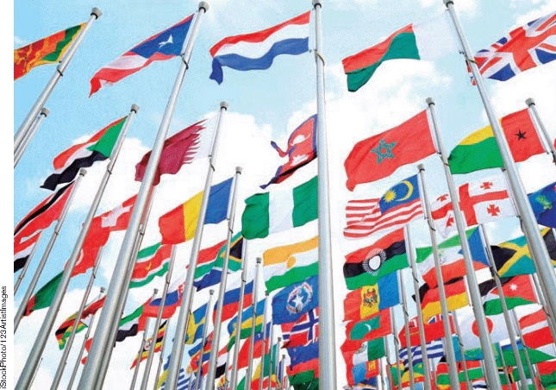



Les facteurs d’attirance: ce qui
attire les gens
vers de nouveaux endroits. À cause de ces facteurs ils peuvent y avoir de meilleurs
possibilités économiques.

Slide 8
Les videos
Français: https://www.youtube.com/channel/UC50bi5fNoYQk11lWhfi3l4w (Comment immigrer)
Anglais:
https://www.youtube.com/watch?v=FGAsyrYtQQ0 (Les trois types)
La croissance de billiangulaisme au Canada: http://www.cbc.ca/news/canada/bilingualism-growing-but-not-in-french-and-english-1.1176469

Slide 9
Est-ce que le Canada avait toujours sa bonne réputation comme pays d’accueil pour les immigrants?
Pourquoi?

Slide 10
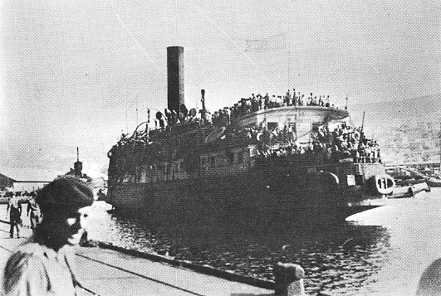
De nos jours, le Canada est un pays multiculturelle, mais dans le passé il était plus ethnocentrique!
Les canadiens typiques pensaient qu'ils étaient supérieurs et ils ne respectaient pas les cultures différentes.
Exemple: Le Canada n’a pas accepté les réfugiés juifs qui fuyaient l’Allemagne pendant les années 1930.

Slide 11
L’ethnocentrique
Lis pages 64-65. Define te terme ethnocentrique et fournie des exemples du prejudge et de la discrimination au Canada.

Slide 12
Un comparison
Avant 1945
Après 1945
Après la confédération et avant WW1: Le gouvernement a encouragé l'immigration (pour les fermiers européens). Il a fait la publicité dans les pays d’Europe et de l’Est.
La plupart des immigrants sont allés travailler dans les industries en forte croissance.
1930’s: décourage d’immigration à cause de l’économie.
Des changements!
La guerre a rendu les Canadiens plus sensibles aux souffrances endurées par les personnes directement touchées.

Slide 13
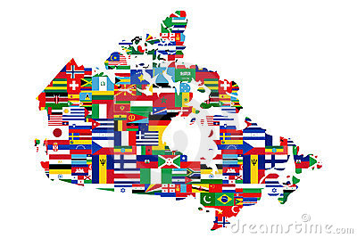
Au présent!
Le Canada a rejeté toute discrimination fondé sur la race, la religion, ou la couleur.
3 catégories d’immigrants (p. 67)

Slide 14
Politique d’immigration actuelle
Catégorie des immigrants accueillis pour les motifs humanitaires | Une personne qui fuit un grand danger personnel
Catégorie de la famille | Une personne parrainée par un parent proche vivant au Canada
Catégorie des immigrants indépendants | Une personne évaluée selon un système des points pour déterminer si son immigration au Canada sera avantageuse

Slide 15
Des images… 1000 mots

Slide 16
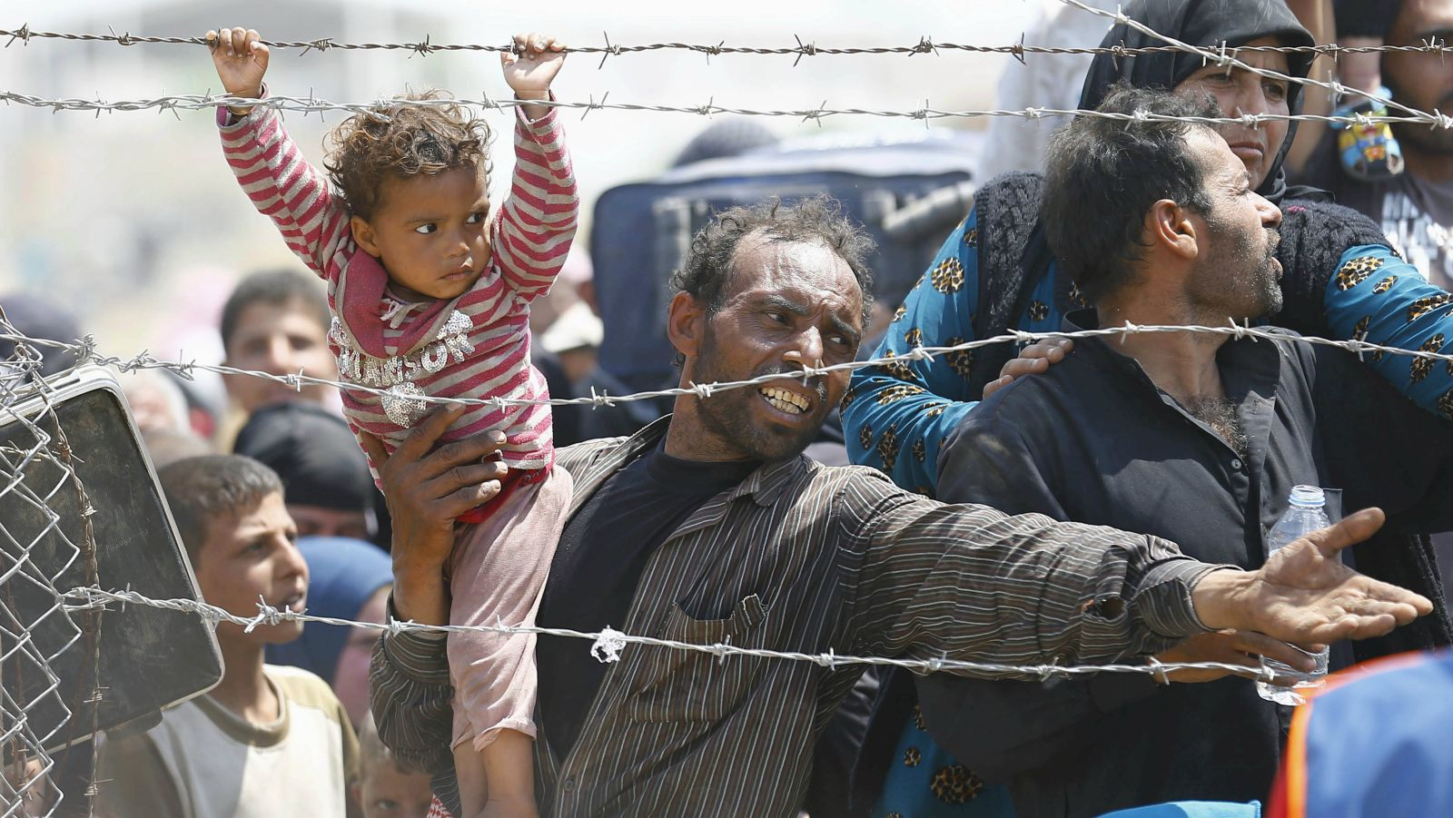

Slide 17
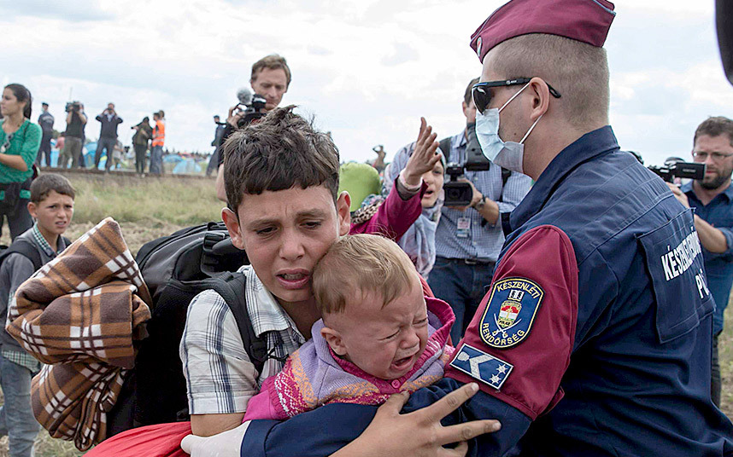

Slide 18
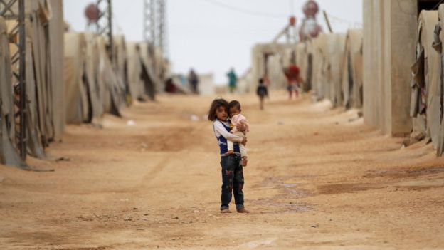

Slide 19
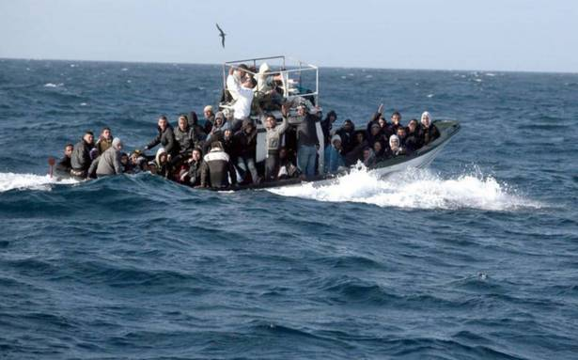

Slide 20
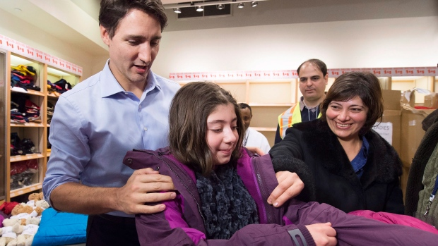

Slide 21
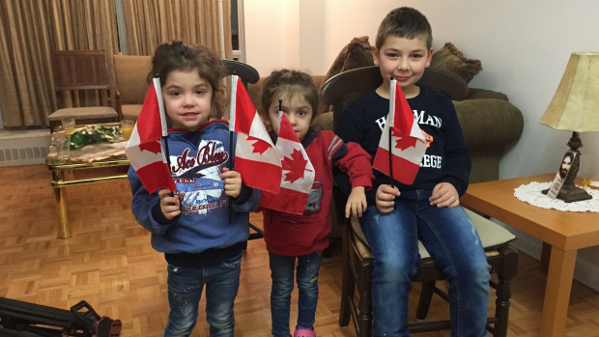

Slide 22
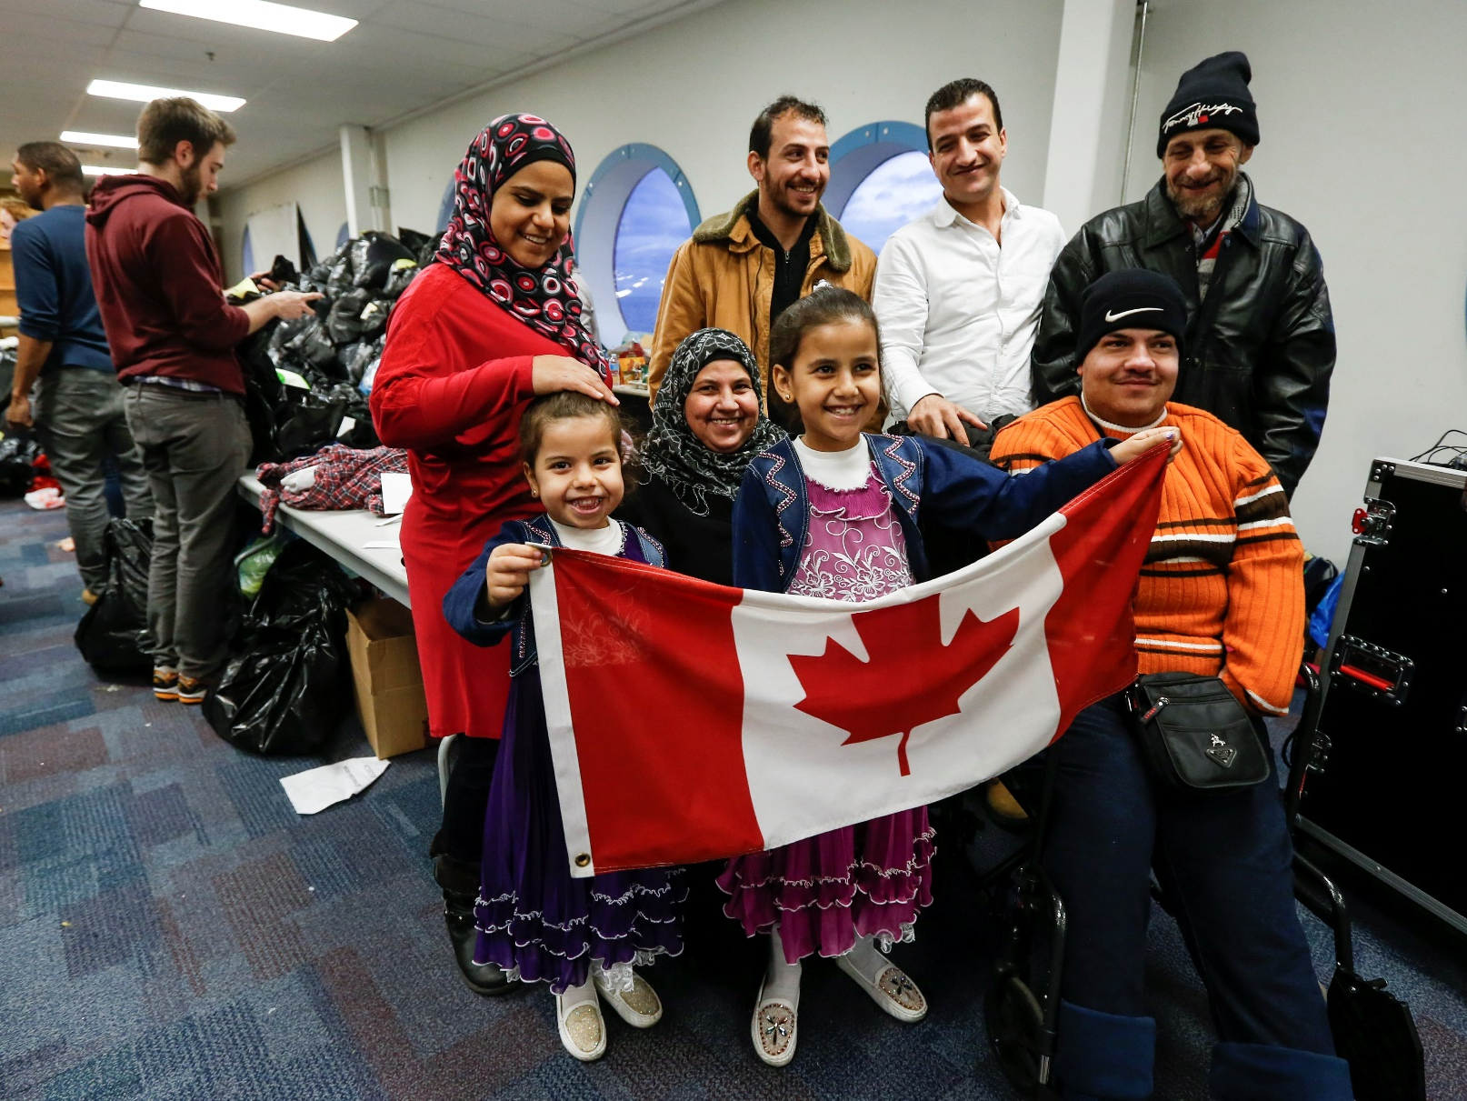

Slide 23
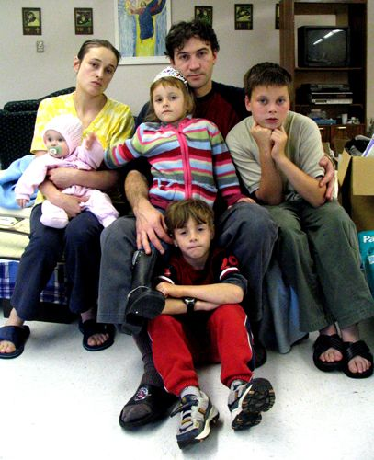
Alexi Portnoy et sa famille
http://www.thetelegram.com/Family/2008-05-10/article-1454118/Portnoys-supporters-still-working-to-bring-family-back-to-Canada/1

Slide 24
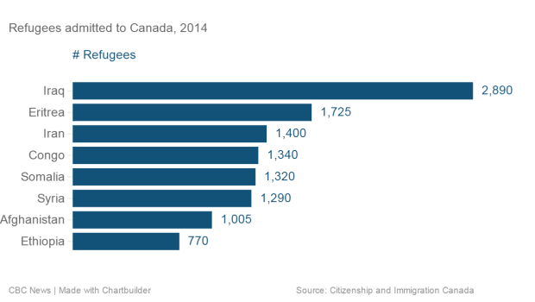
http://www.cic.gc.ca/english/refugees/welcome/map.asp (endroits rurals ou urbains?)

Slide 25
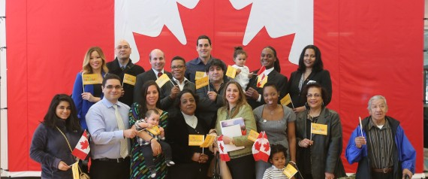
Les histoires personnelles…
http://www.theglobeandmail.com/news/national/time-to-lead/canadian-immigrants-share-their-personal-stories/article4178860/

Slide 26
Nouvelles destinations de migration au Canada
Exode des habitants des Maritimes (leur migration d’un endroit à l’autre)... Où?
  Exode de cerveau
Régions rurales Zone urbaines (Les Premières Nations par exemple)

